Slide 1

PRE LEPŠIE PODNIKANIE
Lepšie zákony
HOTEL BÔRIK – 15.05.2025

Slide 2

1in2out
zhodnotenie reformy 2021 – 2024
Dagmar Klementová
Oddelenie posudzovania vplyvov
1in2out – zhodnotenie reformy 2021 - 2024

Slide 3
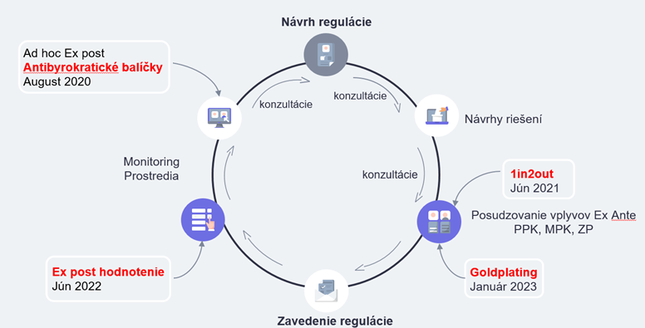
RIA – posudzovanie vplyvov navrhovaných regulácií
Lepšia regulácia je súhrn ex ante a ex post nástrojov a procesov na zlepšenie tvorby politík a právnych predpisov
Ex-ante fáza slúži na posúdenie vplyvov navrhovaných právnych predpisov alebo regulácií ešte pred ich prijatím.
1in2out –zhodnotenie reformy 2021 - 2024

Slide 4

Zavedenie pravidla „one in – two out“ - 1in2out
1in2out = mechanizmus znižovania byrokracie a nákladov podnikateľského prostredia
Princíp 1in2out spočíva v povinnosti predkladateľa legislatívnych materiálov za každé jedno euro novo-zavádzaných nákladov na podnikateľské prostredie odstrániť už existujúce náklady v dvojnásobnej výške.
1in1out - od 1.6. do 31.12.2021 (prechodné obdobie)
1in2out - od 1.1.2022
1in2out –zhodnotenie reformy 2021 - 2024
Notes:
Opatrenie má za účel dosiahnuť zníženie regulačnej a administratívnej záťaže podnikateľského prostredia

Slide 5
Štatistika legislatívnych materiálov posúdených v MPK
1in2out –zhodnotenie reformy 2021 - 2024

Slide 6
Virtuálny účet
Výsledok zobrazený na virtuálnom účte podlieha viacerým premenným:
nedostupnosť dát potrebných ku kvantifikáciám
výnimky z mechanizmu (dane, odvody, clá, transpozície, sankcie, pokuty, negatívne externality, dotácie, štátne pomoci,...)
predkladanie materiálov v skrátenom legislatívnom konaní
1in2out –zhodnotenie reformy 2021 - 2024

Slide 7
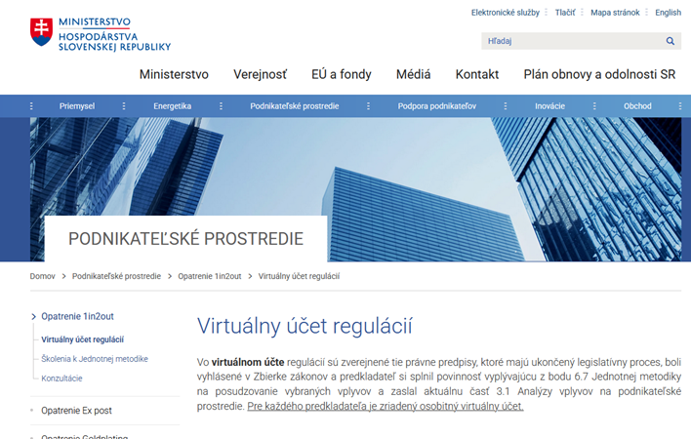
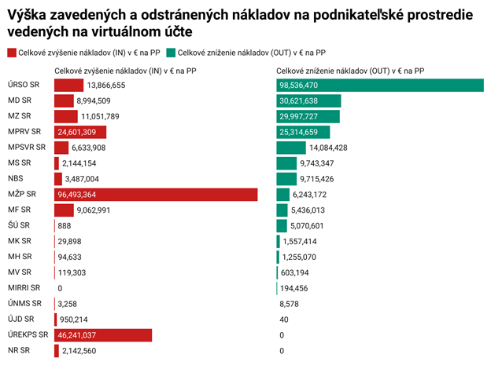
Virtuálny účet na stránke MH SR
1in2out – zhodnotenie reformy 2021 - 2024

Slide 8
Materiály s najvyššou hodnotou negatívnych vplyvov na PP
Č. | Názov materiálu | Predkladateľ | Účinnosť | IN
1 | Vyhláška Ministerstva životného prostredia Slovenskej republiky č. 259/2023 Z. z., ktorou sa mení a dopĺňa vyhláška Ministerstva životného prostredia Slovenskej republiky č. 371/2015 Z. z., ktorou sa vykonávajú niektoré ustanovenia zákona o odpadoch v znení neskorších predpisov. | MŽP SR | 1.7.2023
2 | Návrh opatrenia Úradu pre reguláciu elektronických komunikácií a poštových služieb z 13. februára 2023 č. 1/2023, ktorým sa mení opatrenie z 19. septembra 2016 č. 1/2016, ktorým sa ustanovuje rozsah regulácie cien a určujú sa maximálne ceny univerzálnej služby a poštového platobného styku pre vnútroštátny poštový styk v znení neskorších predpisov. | ÚREKPS | 1.3.2023
3 | Vyhláška Ministerstva pôdohospodárstva a rozvoja vidieka Slovenskej republiky, ktorou sa mení vyhláška Ministerstva pôdohospodárstva a rozvoja vidieka Slovenskej republiky č. 20/2012 Z. z., ktorou sa ustanovujú podrobnosti o identifikácii a registrácii hovädzieho dobytka v znení neskorších predpisov | MPRV SR | 1.7.2023
91 368 617 €
13 512 084 €
11 439 648 €
1in2out – zhodnotenie reformy 2021 - 2024

Slide 9
Materiály s najvyššou hodnotou pozitívnych vplyvov na PP
Č. | Názov materiálu | Predkladateľ | Účinnosť | OUT
1 | Vyhláška Úradu pre reguláciu sieťových odvetví, ktorou sa ustanovuje cenová regulácia dodávky plynu | ÚRSO | 1.1.2023
2 | Vyhláška Ministerstva dopravy a výstavby Slovenskej republiky, ktorou sa mení a dopĺňa vyhláška Ministerstva dopravy, pôšt a telekomunikácií Slovenskej republiky č. 350/2010 Z. z. o stavebnom a technickom poriadku dráh v znení neskorších predpisov | MDV SR | 15.5.2023
3 | Nariadenie vlády Slovenskej republiky, ktorým sa mení nariadenie vlády Slovenskej republiky č. 391/2006 Z. z. o minimálnych bezpečnostných a zdravotných požiadavkách na pracovisko | MZ SR | 15.1.2023
39 978 500 €
28 796 264 €
24 854 133 €
1in2out – zhodnotenie reformy 2021 - 2024

Slide 10
Hodnotenie kvality vypracovania doložiek a analýz na podnikateľske prostredie
1in2out – zhodnotenie reformy 2021 - 2024

Slide 11

Školenia 1in2out
1in2out – zhodnotenie reformy 2021 - 2024

Slide 12
Konzultácie s podnikateľským prostredím na základe predbežných informácií
1in2out – zhodnotenie reformy 2021 - 2024

Slide 13
Konzultácie s predkladateľmi – metodická podpora pre predkladateľov
1in2out –zhodnotenie reformy 2021 - 2024

Slide 14
Zhrnutie pôsobenia nástroja 1in2out
Prínosy 1in2out:
zvýšenie kvality doložiek a analýz vplyvov na podnikateľské prostredie
zvýšenie počtu materiálov s kvantifikovaným vplyvom na PP
zintenzívnenie spolupráce medzi rezortami (nárast cielených konzultácií)
zvýšenie dodržiavania procesu podľa JM
príspevok zavedenia pravidla 1in2out k zníženiu regulačnej záťaže
1in2out –zhodnotenie reformy 2021 - 2024
Notes:
Zhrnutie výsledkov reformy 1in2out nájdete v Súhrnnej správe o uplatňovaní mechanizmu znižovania byrokracie a nákladov za rok 2024 uverejnenej na stránke MH SR, po jej odsúhlasení na rokovaní vlády.

Slide 15
Výzvy na zlepšenie fungovania 1in2out
Výzvy na ďalšie fungovanie:
zlepšiť spracovanie alternatívnych riešení
zvýšiť transparentnosť konzultácií s podnikateľským prostredím
zabezpečiť dostupnosť dát
zaviesť celistvý integrovaný pohľad všetkých vplyvov
chýba potreba systematickej redukcie regulačnej záťaže pri tvorbe nových regulácií
1in2out –zhodnotenie reformy 2021 - 2024

Slide 16
Tím 1in2out ďakuje všetkým za spoluprácu
1in2out@mhsr.sk
1in2out –zhodnotenie reformy 2021 - 2024

